Slide 1

UNIDAD DE APRENDIZAJE
Desarrollo empresarial
Material Didáctico (Sólo visión proyectable) septiembre 2019
FACULTAD DE CONTADURÍA Y ADMINISTRACIÓN
Licenciatura en Administración
Unidad 1. Emprendimiento y Plan de Negocios
Tema: De emprendedor a empresario
Docente:
Dra. en A. Guadalupe González García
correo electrónico ggonzalezga@uaemex.mx
Notes:
PORTADA 2

Slide 2

ÍNDICE
Número de diapositiva
Mapa curricular 1
Programa de estudios por competencias 2
Propósito 3
Estructura de la unidad de aprendizaje 4
Objetivo de la Unidad de Aprendizaje 5
Guión explicativo 6
Sugerencias y momento de uso 7
Introducción al tema 8
Emprendimiento y Empresa 10
De Emprendedor a Empresario 15
Entrepreneurial mind inserción en inglés 26
Conclusiones 29
Fuentes de Consulta 30

Slide 3
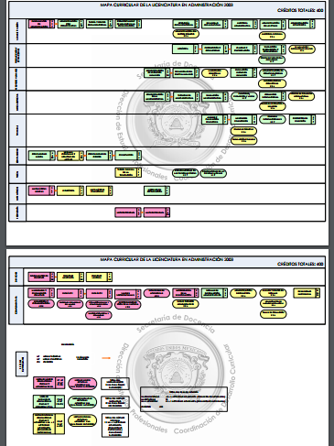
MAPA CURRICULAR
UNIDAD DE APRENDIZAJE
Dra. en A. Guadalupe González G. DIAPOSITIVA 1

Slide 4
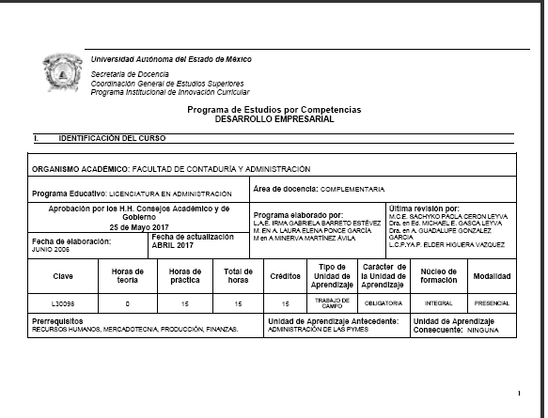
Programa de estudios
Dra. en A. Guadalupe González G. DIAPOSITIVA 1
Dra. en A. Guadalupe González G. DIAPOSITIVA 2

Slide 5
PROPÓSITO GENERAL
Identificar y aplicar los conocimientos adquiridos a lo largo de la licenciatura para la elaboración y desarrollo de un plan de negocios que promueva la posibilidad de autoempleo y generación de un negocio exitoso.
(Programa de estudios por competencia 2017)
Dra. en A. Guadalupe González G. DIAPOSITIVA 3

Slide 6
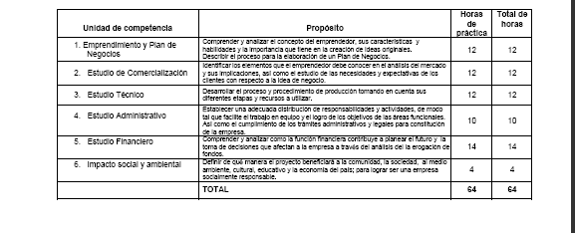
ESTRUCTURA DE LA UNIDAD DE APRENDIZAJE
(Programa de estudios por competencia 2017)
Dra. en A. Guadalupe González G. DIAPOSITIVA 4

Slide 7
OBJETIVO DE LA UNIDAD DE APRENDIZAJE
Comprender y analizar el concepto del emprendedor, sus características y habilidades y la importancia que tiene en la creación de ideas originales.
Describir el proceso para la elaboración de un Plan de Negocios.
(Programa de estudios por competencia 2017)
Dra. en A. Guadalupe González G. DIAPOSITIVA 5

Slide 8
GUIÓN EXPLICATIVO
Realizar una selección de diversos conceptos relacionados con el emprendedor, la empresa y la administración, para aplicar los conocimientos adquiridos a lo largo de la carrera orientará al joven universitario a enfrentar el reto de llevar a cabo una idea de negocios creativa. Donde la falta de experiencia práctica pudiera referirlo a una un largo camino en la curva del aprendizaje.
A fin de minimizarlo se busca proporcionar casos prácticos al alumno y reflexiones que ayuden cada día a sintetizar ideas y resumir experiencias para que se adopten y sean utilidad como emprendedores.
Por ultimo, atendiendo las recomendaciones institucionales orientadas a la internacionalización, también se presentan algunos contenidos en inglés.
Dra. en A. Guadalupe González G. DIAPOSITIVA 6

Slide 9
SUGERENCIAS Y
MOMENTO DE USO
Se sugiere su empleo durante las actividades de Unidad de Competencia I denominada EMPRENDEDOR de la Unidad de Aprendizaje Desarrollo Empresarial.
El material existente en el tema es muy amplio, por lo que se recomienda utilizar esta presentación junto con dinámicas específicas que previamente seleccione el docente.
Asimismo, se recuerda que ya se han enviado materiales que sirven de antecedente al tema emprendedor.
Los temas en inglés pudieran ser apoyados con los profesores de los Centros de Auto acceso.
Dra. en A. Guadalupe González G. DIAPOSITIVA 7

Slide 10
Introducción
Desde el punto de vista social, el desarrollo empresarial es crucial y las organizaciones e instituciones de apoyo son cada vez más conscientes de su papel como factor de progreso .
Los muchos desempleados y personas que cada vez se suman, ponen en alerta a nuestras instituciones de educación superior y hacen volver los ojos al emprendedor para apreciarlo como ejemplo de alternativa para que nuestros egresados puedan incorporarse a la población económicamente activa.
Ser emprendedor exige un nuevo espíritu, una nueva mentalidad que hace que el hombre no espere, sino que actúe. Al empresario se le exige una mayor preparación y esmero en la planeación de su negocio para enfrentarse a un mercado que cada día se vuelve más exigente.
Las estadísticas han demostrado que “los pequeños empresarios en México han desistido en su negocio o han quebrado en el mismo por factores que principalmente radican en la incompetencia, la falta de equilibrio administrativo, la inexperiencia y por último la falta de conocimiento del negocio”; así es como la economía nacional y el empleo dependen de las micro, pequeñas y medianas empresas; éstas a su vez, son muy vulnerables a los efectos macroeconómicos, por tanto, es necesario formar empresarios con visión y preparación para el campo de los negocios.
Dra. en A. Guadalupe González G. DIAPOSITIVA 8

Slide 11

Unidad DE COMPETENCIA I
TEMA: EMPRENDIMIENTO
En materiales pasadas se ha revisado quÉ es emprendedor.
A manera de recapitulación, el emprendedor es la persona que además de hacer uso óptimo de los recursos disponibles y utilizarlos en combinaciones que maximizar resultados factibles, también agrega valor a cualquier proceso o actividad en la que interviene.
(Morris y Kuratko, 2002 citados por Alcaraz, 2015)
Dra. en A. Guadalupe González G. DIAPOSITIVA 9

Slide 12
TIPOS DE EMPRENDIMIENTO
Emprender no es sinónimo de ser empresario. Se revisan a continuación las características de los diversos tipos de emprendimiento . Con ello los emprendedores orientarán sus esfuerzos más adecuadamente .
(Alcaraz, 2015)
SOCIAL. Pretende resolver necesidades de la comunidad desde los supuestos de eficacia y eficiencia
ECOLÓGICO. Concede atención a los aspectos ambientales mientras busca generar una ganancia económica.
ARTÍSTICO Y CULTURAL. Busca la forma de vivir desde su profesión, desde su idea de difundirla y buscar los medios para hacerla realidad.
Dra. en A. Guadalupe González G. DIAPOSITIVA 10

Slide 13

Continuación…
DE NEGOCIOS. Personas innovadoras que abren nuevos mercados, crean nuevos tipos de organizaciones industriales, introducen nuevos bienes, nuevos métodos y fuentes de recursos, vigorizando con novedosas ideas la economía.
DEPORTIVO. Es la persona que opera organizar mientras asume un riesgo de negocio relacionado con los deportes
POLÍTICO. Crea nuevas leyes y reformas y propone soluciones innovadoras para corregir los problemas para incentivar el desarrollo de los ciudadanos
(Alcaraz, 2015)
Dra. en A. Guadalupe González G. DIAPOSITIVA 11

Slide 14
¿Cómo emprender con éxito?
1) Responder a las preguntas iniciales. ¿Qué me gusta hacer, qué se hacer, cuáles habilidades poseo, qué experiencia tengo?
2) Identificar con claridad lo que se quiere hacer y las metas que se besan alcanzar
3) Eliminan los mitos y las barreras para emprender
4) Desarrollar un buen modelo de negocios.
5) Hacer todo lo que se requiera para realizar con éxito de la seleccionada es decir pasar del dicho al hecho
Dra. en A. Guadalupe González G. DIAPOSITIVA 12

Slide 15
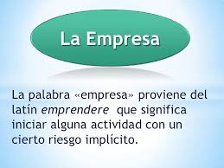
Empresa
(Prieto, 2017)
Concepto: una empresa o negocio es una organización dedicada a realizar actividades industriales y comerciales o de prestación del servicio. Aunque algunas tienen fines de lucro otras su único propósito es de brindar valor social. Comúnmente, el término empresa se utiliza como sinónimo de negocio; aunque se debe aclarar fundamentalmente negocio se refiere a una transacción realizada por una sola persona.
Propósito. Satisfacer responsablemente las necesidades que la sociedad demanda, según el contexto: político, económico, social, cultural, tecnológico, ecológico, etc. n que se desenvuelven .
Dra. en A. Guadalupe González G. DIAPOSITIVA 13

Slide 16
Clasificación de las empresas por actividad
(Munch, 2010)
Actividad
Industriales
Comerciales
Servicios
Sociales
Dra. en A. Guadalupe González G. DIAPOSITIVA 14

Slide 17
Ciclo de vida de las empresas
Diseño
Lanzamiento
Crecimiento
Consolidación
Expansión
Madurez
Cierre
Dra. en A. Guadalupe González G. DIAPOSITIVA 14

Slide 18
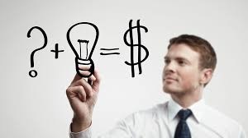
De
emprendedor
a
empresario
Dra. en A. Guadalupe González G. DIAPOSITIVA 15

Slide 19

¿Es posible ser emprendedor y al mismo tiempo propietario de una empresa?
(Longenecker et at, 2012)
Aunque sin duda no todos los esfuerzos del emprendedor están orientados a poseer una empresa, tener mentalidad emprendedora es crucial para el éxito de cualquier iniciativa de negocios, sin importar su tamaño.
Como emprendedor es necesario ser capaz de identificar las oportunidades de emprendimiento estas oportunidades a sentar empresas atractiva desde punto de vista económico para los medios mientras ofrecen a los clientes un producto tan atractivo que están dispuestos a pagar por él.
Dra. en A. Guadalupe González G. DIAPOSITIVA 16

Slide 20

Comenzar con un fin en la mente
Como aspirante o nuevo propietario de un negocio, es importante que se comience con el fin de la mente. Es decir visualizarlo como un viaje y que tendrá cuando termine. Así que tarde o temprano será el éxito para ti.
Se recomienda la lectura de “Los siete hábitos de la gente altamente efectiva” Esta lectura ha ayudado mucho a los emprendedores y empresarios en especial en lo que se refiere a la relación más importantes de la vida. Después de todo, si no tienes a tu familia ni los amigos contigo presentes no importar cuánto dinero hayas hecho .
La oportunidad de emprendimiento
Es una oportunidad económicamente atractiva y pertinente que crea valor para los compradores interesados y los usuarios finales. Conlleva mucho más que tener sólo una buena idea.
Dra. en A. Guadalupe González G. DIAPOSITIVA 17

Slide 21
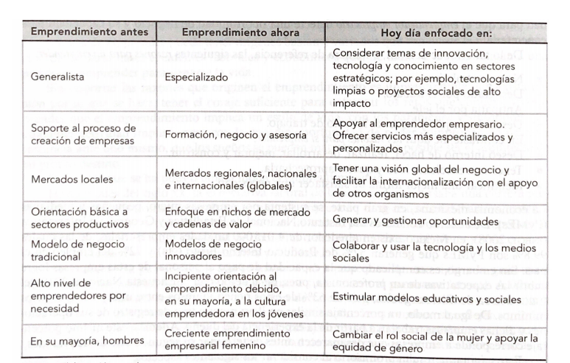
Semblanza:
(Ocampo et at, 2019)
Dra. en A. Guadalupe González G. DIAPOSITIVA 18

Slide 22

Actitud emprendedora y actitud empresarial
(Ocampo et at, 2019)
Un empresario debe tener características emprendedor pero no obligatorio que un emprendedor tenga que ser empresario.
Dra. en A. Guadalupe González G. DIAPOSITIVA 19

Slide 23

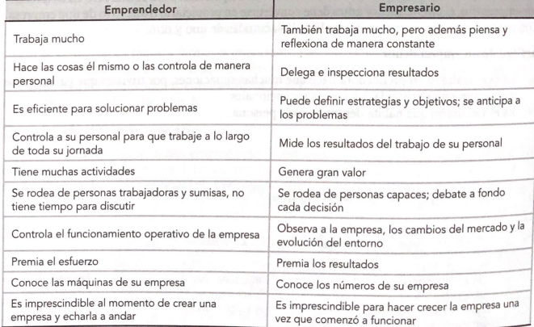
Diferencias
(Ocampo et at, 2019)
Dra. en A. Guadalupe González G. DIAPOSITIVA 20

Slide 24

Riesgos para el emprendedor empresario
Que la empresa no sobreviva
Que se agoten los ahorros o incluso se contraían de unas
La aventura en comparación con un trabajo estable
Dedica demasiado tiempo negocio en perjuicio de la familia la sociedad
Impacto psicológico se proyecto fracasado
Dra. en A. Guadalupe González G. DIAPOSITIVA 20

Slide 25
Motivaciones para el emprendedor empresario
Necesidad independencia
Invertir en su patrimonio
Aportar a la sociedad
Realización personal
Pasión por su actividad
Proyectarse a futuro
No ser demasiado optimista
Buscar oportunidades
Perseverancia
Tolerancia la frustración
No concentrarse sólo en el dinero o
Capacitarse de manera continua
No temer equivocarse
Mary también sus decisiones
Rodearse de personas adecuadas
Ser paciente
Dra. en A. Guadalupe González G. DIAPOSITIVA 21

Slide 26
Preguntas para reflexión
¿Estarías dispuesto a emprender y correr los riesgos que esto implica?
¿En cuáles actividades te sientes más cómodo ante quienes tiene más experiencia y habilidades?
¿Disfrutas tanto esas actividades que estarías dispuesto a realizarlas aún sin remuneración?
Dra. en A. Guadalupe González G. DIAPOSITIVA 22

Slide 27

Otra reflexión para discusión
Esta es una cita que solía utilizar John F Kennedy:
“ …un gran empresario empresario le pidió alguna vez a su jardinero que plantara un árbol. El jardinero respondió que el árbol crecería lentamente y que no llegaría a su madurez, sino hasta 100 años después. El empresario respondió: en ese caso, no hay tiempo que perder, plántelo ya mismo…”
Dra. en A. Guadalupe González G. DIAPOSITIVA 23

Slide 28

Apoyos a emprendedores empresarios
Incubadora DE NEGOCIOS
Ofrecen apoyo a emprendedores para el momento en el que nacen sus proyectos.
Funciona generalmente en tres etapas:
pre-incubación (preparación del emprendedor para iniciar el proyecto),
incubación (inicio del proyecto) y
post-incubación (seguimiento a los primeros meses del proyecto). Es decir, es para que sepan qué camino seguir con tal de afianzar su empresa.
Dra. en A. Guadalupe González G. DIAPOSITIVA 24

Slide 29

Aceleradora DE NEGOCIOS
Provee de las herramientas suficientes para mejorar las operaciones y que el negocio haga crecer su tamaño y ganancias. Recurre a la organización de los equipos de trabajp, acompañamiento en la creación y ejecución de estrategias y con la medición y uso útil de los resultados.
Es la respuesta cuando ya se ha cumplido la etapa de incubación, puesto que el siguiente paso es hacer que la empresa aumente sus utilidades, con la oportunidad de aumentar el tamaño del equipo de trabajo, lo que involucra que el emprendedor modifique su perspectiva a la de un empresario, para tener el control de las actividades sin la necesidad de hacerlo presencialmente por completo.
Dra. en A. Guadalupe González G. DIAPOSITIVA 25

Slide 30

The global entrepreneurial revolution for a flatter world.
Entrepreneurs are good business people Who has three needs:
(Timmons and Adams, 2004)
Need for achievement
Need for power
Need for affiliation
Dra. en A. Guadalupe González G. DIAPOSITIVA 26

Slide 31


Entrepreneurship
Remember…
Change does not occur by itself. Personal energy and effort are required to successfully promote a new idea.
A way to facilitate entrepreneurship is through a new venture team. This a unit separate from the rest of organization that is responsible for developing and initiating a mayor innovation
Dra. en A. Guadalupe González G. DIAPOSITIVA 27

Slide 32
Self test.
Self test (Daft, 2011)
Dra. en A. Guadalupe González G. DIAPOSITIVA 28

Slide 33
Conclusiones
Actualmente cuando hablamos de emprender nos lleva a diferentes caminos, desde la motivación para que las personas y en nuestro caso particular los estudiantes universitarios, lo intenten. Pero también para compartir algunas técnicas y metodologías que ayuden a sobrellevar las variables y limitaciones, para poder entender hacia la innovación adecuada así como la creación y el crecimiento de empresas.
La importancia de conducir a los estudiantes de emprendedores aempresarios es para facilitar la visualización de este paso sobre todo tratándose de alumnos de últimos semestres de la licenciatura en Administración

Slide 34
FUENTES DE CONSULTA
Alcaraz, R. (2015). El emprendedor de éxito. 5ª ed. México: M Graw Hill
Daft, R. (2011). Management The new workplace. 7a ed. U.S.: Cengage learning
Longenecker, J.,Petty, W., , Palich, L., Hoy, F. (2012). Administración de pequeñas empresas. México: Cengage learning
Ocampo, L.A. (comp) (2019) De emprendedor a empresario. México: Ed Patria
Munch, L. (2010). Administración. Gestión organizacional, enfoques y proceso administrativo. México: Mc Graw Hill
Prieto, C. (2017) Emprendimiento y plan de negocios. 2ª ed México: Pearson
Timmons, J.A. (2004). New venture creation-entrepreneurship for the 21st century, 6ª ed. U.S.A: Mc Graw Hill

Slide 35

Notes:
CONTRAPORTADA

